Slide 1
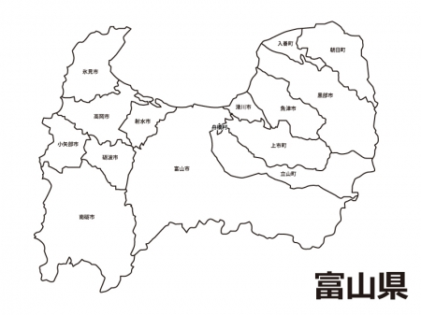
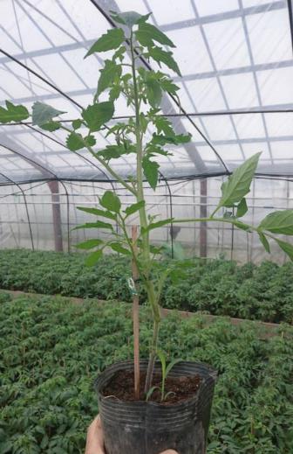
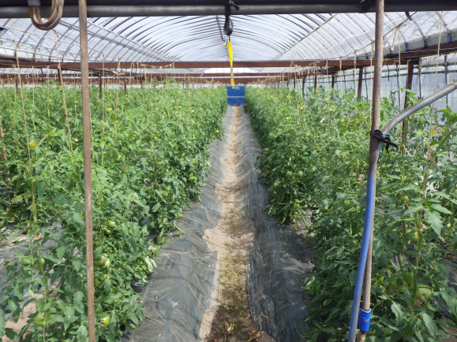
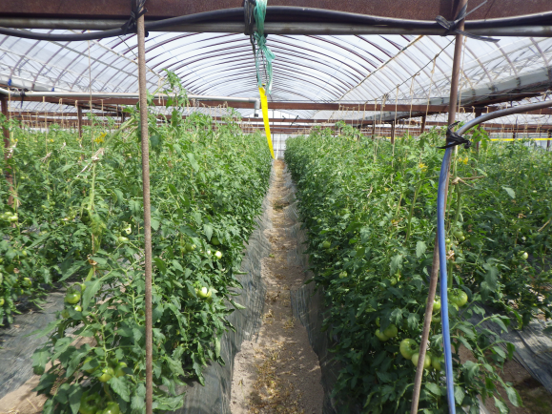
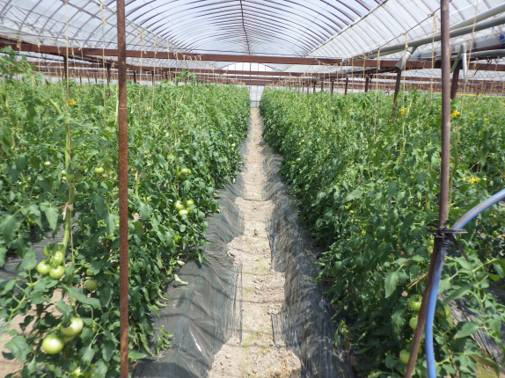
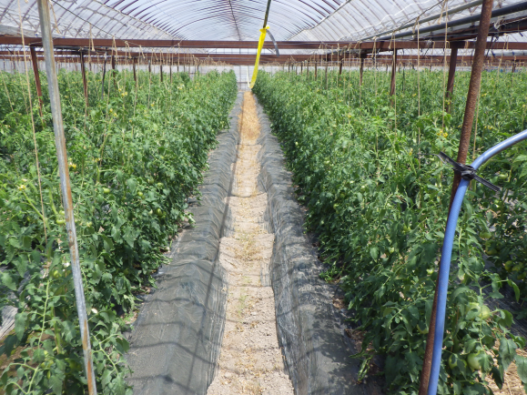
新規土壌還元消毒を軸としたトマト
土壌病害の新防除体系の開発
富山県農林水産総合技術センター園芸研究所
背景とねらい
富山県における施設園芸において、半促成はトマト、抑制はキュウリの年2回の栽培体系で長期の連作が行われており、それに伴いトマト青枯病やキュウリ根こぶ線虫病による甚大な被害が発生している。現在、対応策として高接ぎ木苗導入等がお縄れているが、十分な防除効果を上げていない。これら病害の防除を目的として、環境負荷が少なく処理作業が容易な糖含有珪藻土および糖蜜吸着資材を用いた新規土壌還元消毒を軸とした防除方法の確立とその実証試験を行っている。
高接ぎ木苗
トマト・キュウリ輪作体系
○＝播種、△＝定植、□＝収穫期間
1月 | 2月 | 3月 | 4月 | 5月 | 6月 | 7月 | 8月 | 9月 | 10月 | 11月 | 12月
成果の内容
トマト半促成栽培
キュウリ抑制栽培
＊各処理区間における顕著な生育差、収量差は見られない
糖含有珪藻土
(2t/10a)
糖含有珪藻土
(1t/10a)
ダゾメット粉粒剤
無処理
① ② ③
① ② ③
① ② ③
① ② ③
＊2017年8月に土壌消毒をし、2018年3月からトマト栽培を行った。写真は5月15日撮影。
無処理
ダゾメット
紛粒剤
糖含有珪藻土
(1t/10a)
糖含有珪藻土
(2t/10a)
＊土壌還元消毒により病原数が低減する
＊土壌還元消毒によりトマト青枯病発病程度
が抑制され、効果は少なくとも2作続く
サンプリング日 |  | 2017/8/7,8 | 2017/9/6 | 2018/3/23 | 2017/8/7,8 | 2017/9/6 | 2018/3/23
 |  | 消毒前 | 消毒後 | 定植前 | 消毒前 | 消毒後 | 定植前
 |  | 青枯病菌数（土壌1g中） (最小～最大数) |  |  | 平均ネコブセンチュウ数 (土壌20g中)
無処理 | 30 cm | <3～150 | 9.2～460 | <3～150 | 54.0 | 12.1 | 6.5
 | 60 cm | <3～93 | 3～240 | <3 | 17.0 | 3.8 | 0.0
ダゾメット紛粒剤 | 30 cm | 240～460 | NT | <3～240 | 36.5 | NT | 1.5
 | 60 cm | 15～>2400 | NT | <3～15 | 54.3 | NT | 0.2
糖含有珪藻土 (1t/10a) | 30 cm | <3～460 | <3～460 | <3～7.4 | 13.8 | 6.7 | 0.0
 | 60 cm | 150～>2400 | 93～>2400 | <3～29 | 4.7 | 1.2 | 0.0
糖含有珪藻土 (2t/10a) | 30 cm | 21～240 | <3～9.2 | <3 | 10.8 | 7.7 | 0.0
 | 60 cm | 240～>2400 | 240～>2400 | <3 | 9.3 | 8.5 | 0.0
トマト1作目
糖蜜吸着資材区 | 発病度 | ５．５
糖含有珪藻土区 |  | ９．４
無処理区 |  | １２．２
糖蜜吸着資材区 | 発病率(%) | ６．４
糖含有珪藻土区 |  | １０．２
無処理区 |  | １４．６
トマト2作目
糖蜜吸着資材区 | 発病度 | ２．８
糖含有珪藻土区 |  | ５．１
無処理区 |  | １２．６
糖蜜吸着資材区 | 発病率(%) | ４．０
糖含有珪藻土区 |  | ６．５
無処理区 |  | １４．９
成果の活用
１ トマト生産現場において青枯病対策などに活用できる。
２ 経営評価により本防除体系の採算性や展開性にも期待が出来る。
３ 各圃場によって土壌条件等が異なるため、消毒方法の最適化が必要となる。
5
本研究は、内閣府 戦略的イノベーション創造プログラム（SIP）「次世代農林水産創造技術」（管理法人：農研機構 生研支援センター）によって実施されました。

